Slide 1
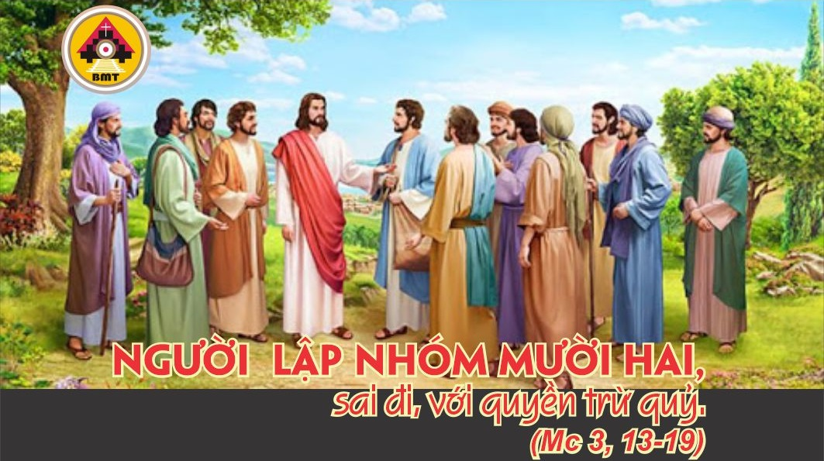

THỨ SÁU TUẦN II THƯỜNG NIÊN A

Slide 2
Ca Nhập Lễ
Lạy Chúa, toàn thể địa cầu thờ lạy và ca khen Chúa, lạy Đấng Tối Cao toàn thể Đất Nước ca khen thánh danh của Ngài.

Slide 3

Bài Đọc 1: 1 Sm 24, 3-21
“Tôi sẽ không ra tay sát hại người, vì người là Ðấng xức dầu của Chúa”.
Trích sách Sa-mu-en quyển thứ nhất.

Slide 4
Đáp Ca
Tv 56, 2. 3-4. 6 và 11
Nguyện xót thương con, lạy Chúa, nguyện xót thương con.

Slide 5
Alleluia: Ga 10, 27
Alleluia-alleluia: – Chúa phán: “Con chiên Ta thì nghe tiếng Ta; Ta biết chúng và chúng theo Ta”. – Alleluia.

Slide 6
Phúc Âm: Mc 3, 13-19

Slide 7


Slide 8

DÂNG LỄ

Slide 9
CA HIỆP LỄ
Chúa đã dọn ra cho tôi mâm cỗ, và chén rượu tôi đầy tràn chan chứa.

Slide 10
THỨ SÁU TUẦN II THƯỜNG NIÊN A

